Slide 1

Computational Methods
计算方法
授课人:万 林 wanlin@cug.edu.cn
Fall 2023

Slide 2
第四章 插值法
4.1 引言
4.2 多项式插值
4.3 拉格朗日插值
4.4 牛顿插值
4.5 埃尔米特插值
4.6 分段插值
4.7 三次样条插值(课本在第五章)

Slide 3
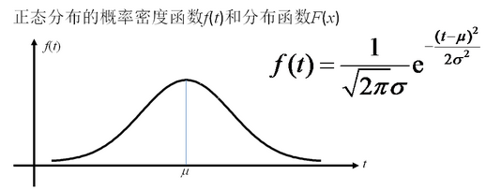
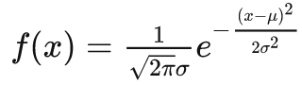

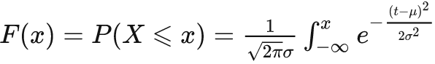

4.1 引言
在实际问题中出现的函数是多种多样的。常遇到这样的情况：
函数表达式过于复杂不便计算, 又需计算多点处的函数值
函数仅有一张离散的函数表(几个采样点处的函数值), 又需知道非采样点处的函数值
石油储存量的计算

Slide 4
4.1 引言
解决思路
在允许有一定误差的基础上，建立复杂/未知函数一个便于计算的近似解析函数表达式，使问题得到简化。
解决方法
利用邻近点上已知函数值的加权平均来估计未知函数值----插值法(interpolation)。

Slide 5
4.1 引言
插值问题定义
当函数 y = f(x)非常复杂或表达式未知时，在一系列节点x_{0,} x₁ … , x_{n}处采样得y₀ = f(x₀),…,y_{n} = f(x_{n}), 由此构造一个简单易算的近似函数g(x) ≈ f (x) ，满足条件g(x_{i}) = f(x_{i}) (i = 0, … n)。称g(x)为f(x)的插值函数。
g(x) ≈ f(x)
x₀
x₁
x₂
x
x₃
x₄

Slide 6
插值法背景介绍
插值法是一种古老的数学方法，它来自生产实践。早在一千多年前，隋朝天文学家刘焯(zhuō)就将等距节点二次插值应用于天文计算。
但插值理论在17世纪微积分产生后才逐步发展，牛顿的等距节点插值公式及均差插值公式都是当时的重要成果。
近半世纪，计算机的广泛使用和造船、航空、精密机械加工等实际问题的需要，使得插值法在理论上和实践上得到进一步的发展，尤其是20世纪40年代后期发展起来的样条(Spline)插值，更获得了广泛应用，成为计算机图形学的基础。

Slide 7
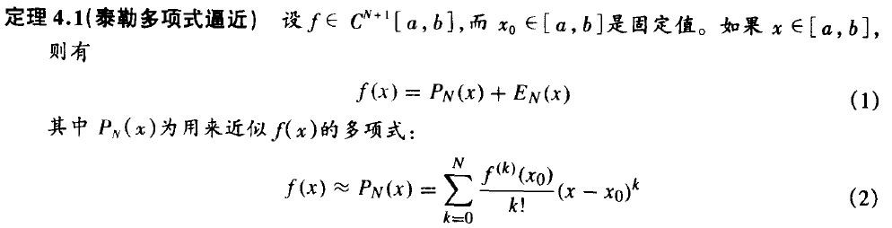
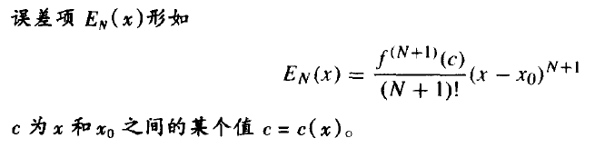
4.2 多项式插值
Taylor级数回顾

Slide 8
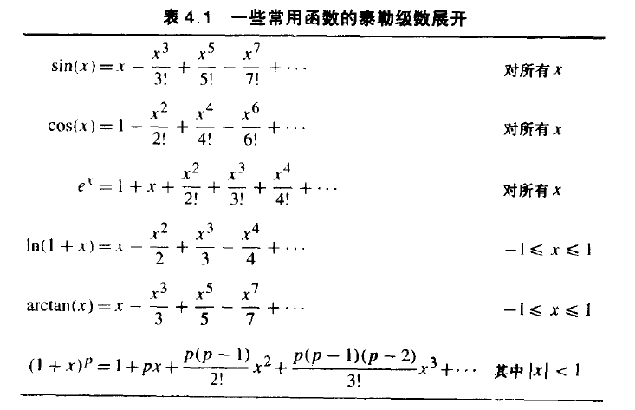
4.2 多项式插值
复杂不太好计算

Slide 9
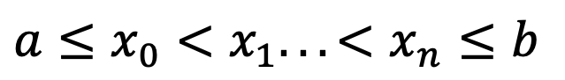
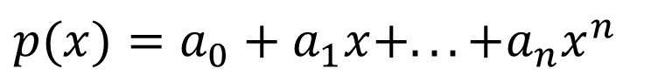
4.2 多项式插值
插值区间
插值节点
设 y = f(x)在区间[a, b]上有定义，且已知它在n+1个互异点 上的函数值 y₀, y₁ , … , y_{n}，若存在一个次数不超过 n 次的多项式
定义4.1
$$a≤x_{0}<x_{1}...<x_{n}≤b$$
$$p(x)=a_{0}+a_{1}x+...+a_{n}x^{n}$$
满足条件 p(x_{i}) = y_{i} (i = 0, … n)
则称p(x)为f(x)的n次插值多项式。
插值条件

Slide 10
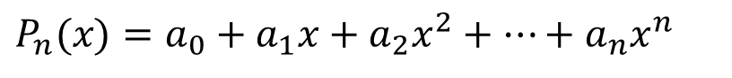
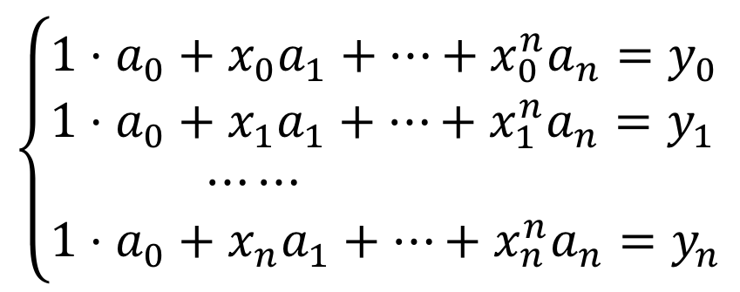
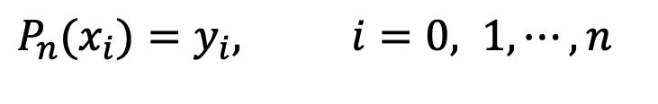
插值多项式的唯一性
设所要构造的插值多项式为：
$$P_{n}(x)=a_{0}+a_{1}x+a_{2}x^{2}+⋯+a_{n}x^{n}$$
由插值条件
$$P_{n}(x_{i})=y_{i}, i=0, 1,⋯,n$$
得到如下线性代数方程组：
$$\left\{\begin{aligned}&1⋅a_{0}+x_{0}a_{1}+⋯+x_{0}^{n}a_{n}=y_{0} \\ &1⋅a_{0}+x_{1}a_{1}+⋯+x_{1}^{n}a_{n}=y_{1} \\ & ⋯⋯ \\ &1⋅a_{0}+x_{n}a_{1}+⋯+x_{n}^{n}a_{n}=y_{n}\end{aligned}\right.$$

Slide 11
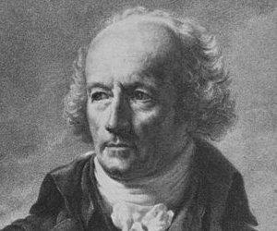
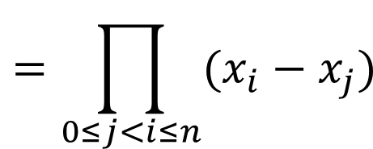
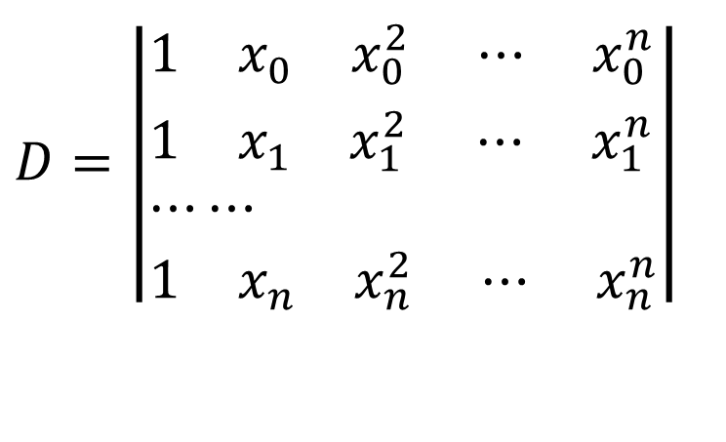
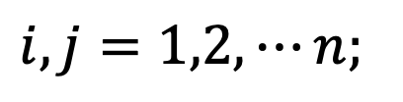
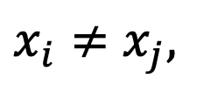
插值多项式存在唯一性定理证明(续)
此方程组的系数行列式为
x为已知数，a₀~a_{n}才是未知数
$$D=\left|\begin{aligned}&1 x_{0} x_{0}^{2} ⋯ x_{0}^{n} \\ &1 x_{1} x_{1}^{2} ⋯ x_{1}^{n} \\ &⋯⋯ \\ &1 x_{n} x_{n}^{2} ⋯ x_{n}^{n}\end{aligned}\right|$$
$$=\prod_{0≤j<i≤n}{(x_{i}−x_{j})}$$
范德蒙德行列式(Vandermonde matrix) ！
当
$$x_{i}≠x_{j},$$
$$i,j=1,2,⋯n;$$
时，
Alexandre-Théophile Vandermonde
(1735 –1796)
D ≠ 0，
因此，P_{n}(x)由a₀,a₁,…,a_{n}唯一确定。

Slide 12
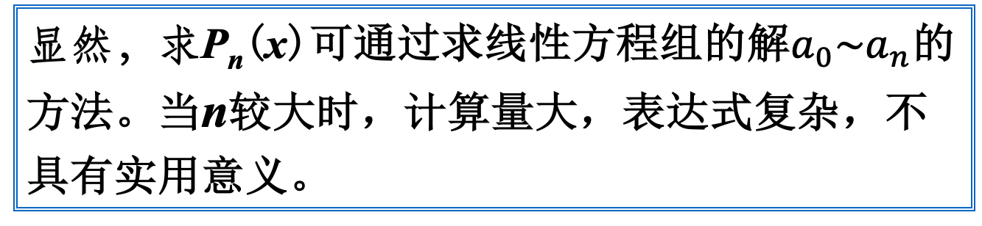
插值多项式的唯一性
4.2 (唯一性) 满足n+1个插值条件的n次插值多项式存在且唯一。
定理
显然，求P_{n}(x)可通过求线性方程组的解$a_{0}\sim a_{n}$的方法。当n较大时，计算量大，表达式复杂，不具有实用意义。
仅表现形式不一样，化简合并以后本质上还是这种形式
我们如何寻求易于计算、表达简单的P_{n}(x)？

Slide 13
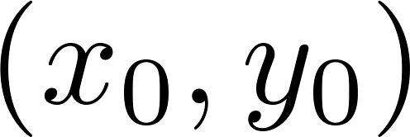
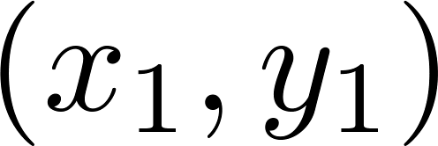
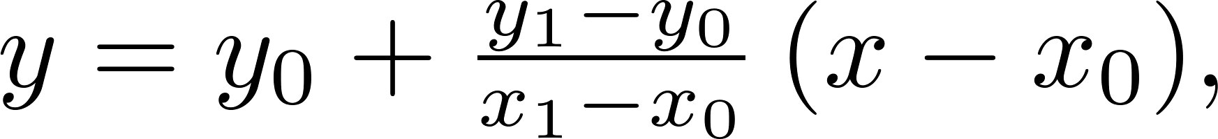
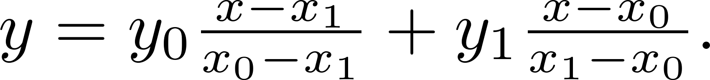
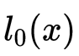
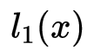
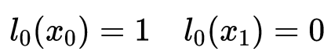
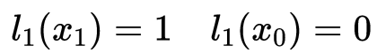
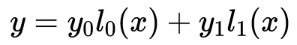
4.3 线性插值(一次插值)
根据点斜式，过两点 和 的直线方程可写为
变形可得：
线性插值基函数/
一次插值基函数
两个(一次)插值基函数的线性组合

Slide 14
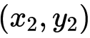
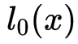
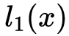
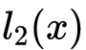
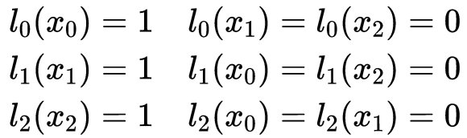
4.3 抛物插值(二次插值)
过三点 、 和 可唯一确定一个抛物线
设方程为
将三个插值点分别代入，得
代入方程，得
二次插值基函数/
抛物插值基函数
三个(二次)插值基函数的线性组合

Slide 15
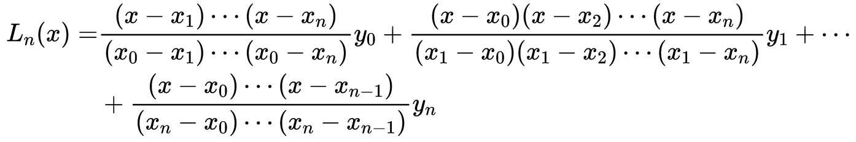
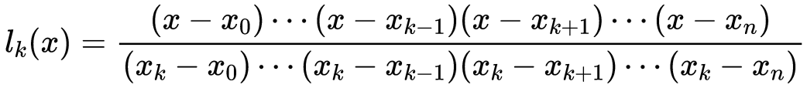
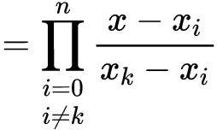
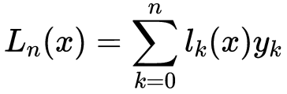
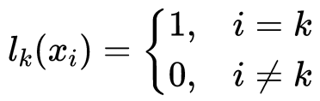
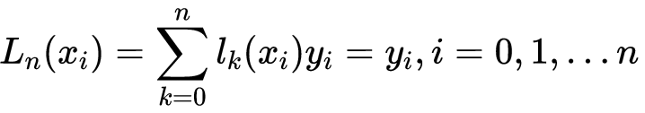
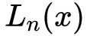
4.3 拉格朗日(Lagrange)插值
过n+1个点的n次插值多项式是否也可以表示为：
一组插值基函数的线性组合？
乘积函数
令
又
满足插值条件
即
是通过这n+1个点的n次插值多项式
称为拉格朗日插值多项式

Slide 16
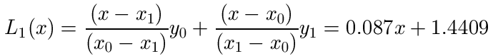
例4.1：已知函数 y = lnx 的函数值如下
x | 10 | 11 | 12 | 13 | 14
lnx | 2.3026 | 2.3979 | 2.4849 | 2.5649 | 2.6391
试分别用线性插值和抛物插值计算 ln11.75的近似值。
(n＝1和n＝2时的特殊情形)
解：在插值计算中，为减小截断误差，通常选取与插值点x邻接的插值节点。
线性插值：取 x₀=11, x₁=12 得
将 x=11.75 代入可得：

Slide 17
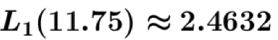
抛物插值：
L₂(x)
取 x₀=11, x₁=12, x₂=13 。将 x=11.75 代入可得：
可以计算出 ln11.75 的近似值为：
可见，抛物插值的精度比线性插值要高。
Lagrange插值多项式简单方便, 只要取定节点就可写出基函数，进而得到插值多项式，易于编程实现。

Slide 18
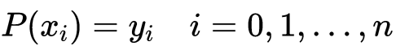
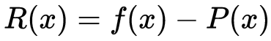
多项式插值的误差分析
在插值区间[a, b]上通过n+1个节点的n次插值多项式
- 除了在插值节点x_{i}上没有误差，即
- 在其它点上，只是y = f(x)的近似值，一般存在误差
y=p(x)
y=f(x)
a
b
x₀x₁ x_{i} x_{i+1} x_{n-1} x_{n}
称 为插值多项式的截断误差或余项

Slide 19

多项式插值的误差估计

Slide 20
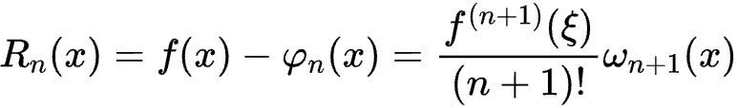
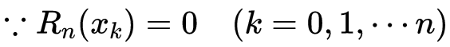
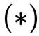
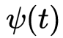
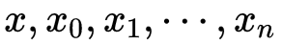
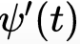
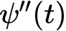
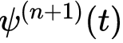




证明：
待定函数
设
把x看成区间(a, b)内的一个固定点，作辅助函数
可知 在点 处的值为0 (至少n+2个零点)
在(a, b)内至少有n+1个零点
在(a, b)内至少有n个零点
…
在(a, b)内至少有1个零点
罗尔定理
即至少
代入 式得
由于 在(a, b)内的具体位置无法确切给出，若能求出
截断误差界

Slide 21






拉格朗日插值的误差分析
对于线性插值，误差为
令
又
( )
若
误差界

Slide 22

拉格朗日插值的误差分析
对于抛物插值，误差为

Slide 23








例4.2 已知 x₀ = 100，x₁ = 121，用线性插值估计
$$f(x)=\sqrt{x}$$
在 x=115 时的截断误差。
$$R_{1}(x)=\frac{1}{2}f^{″}(ξ)ω2(x)$$
解： 由插值余项公式，有
$$f^{″}(x)=−\frac{1}{4}x^{−\frac{3}{2}}$$
$$R_{1}(x)=−\frac{1}{8}ξ^{−\frac{3}{2}}(x−x_{0})(x−x_{1})$$
因为
所以
$${|R}_{1}\left(115\right)|=|−\frac{1}{8}ξ^{−\frac{3}{2}}\left(115−100\right)\left(115−121\right)|$$
$$≤\frac{1}{8}×\left|(115−100)(115−121)\right|×\max_{ξ∈\left[100,121\right]}ξ^{−\frac{3}{2}}$$
$$≤\frac{1}{8}×10^{−3}×\left|(115−100)(115−121)\right|$$
$$=\frac{1}{8}×15×6×10^{−3}=0.01125$$

Slide 24


拉格朗日插值的算法程序
1.计算步骤
(1)输入n, x_{i}, y_{i} (i = 0, 1, … , n)，初始化P(x)=0；
(2)对i = 0, 1, … , n ，计算插值基函数，逐项构造P(x)；
$$l_{i}(x)=\prod_{\begin{aligned}&j=0 \\ &j≠i\end{aligned}}^{n}{\frac{x−x_{j}}{x_{i}−x_{j}}}$$
$$P(x)=P(x)+l_{i}(x)y_{i}$$
(3)输出P(x)。

Slide 25




function C= lagran(X,Y)
%Input - X is a vector that contains a list of abscissas
% - Y is a vector that contains a list of ordinates
%Output - C is a matrix that contains the coefficients of
% the Lagrange interpolatory polynomial
% - L is a matrix that contains the Lagrange coefficient polynomials
% X=[0,1,2,4]; Y=[1,9,23,3]; C=lagran(X,Y)
w=length(X);
n=w-1;
L=zeros(w,w);
%Form the Lagrange coefficient polynomials
for k=1: n+1
V=1;
for j=1 : n+1
if k ~= j
V=conv(V, poly(X(j)))/(X(k)-X(j));
end
end
L(k,:)=V;
end
%Determine the coefficients of the Lagrange interpolator polynomial
C=Y*L;
x³
x²
x¹
x⁰
l₀
l₁
l₂
l₃

Slide 26
作业 4.1
已知y = f(x)的函数表
x | 0 | 1 | 2 | 4
f(x) | 1 | 9 | 23 | 3
构造拉格朗日插值多项式。

Slide 27

4.4 差商与牛顿插值
拉格朗日插值，公式结构紧凑，理论分析非常方便。
当插值点增加时，所有插值基函数
均须重算，计算量太大，实际应用中很不方便。
为解决这一缺陷，可构造一种具有承袭性的插值多项式形式，即每增加一个节点时，只需在原插值公式的基础上增加一项即可。这就是牛顿插值多项式。

Slide 28

4.4 差商与牛顿插值
求以x₀, x₁, ..., x_{k}为插值节点的k次插值多项式L_{k}(x)
若已算出L_{k-1}(x)，Lagrange公式无法直接利用其去计算L_{k}(x)，只能重算；
能不能从L_{k-1}(x)简单修正一下，直接构造出L_{k}(x)?
令
则g(x)是一个不超过k次的多项式
又L_{k}(x)和L_{k-1}(x)都是f(x)的插值多项式，则在x₀, x₁, ..., x_{k-1}处有
即g(x)有零点x₀, x₁, ..., x_{k-1}
可令
a_{k}为常数

Slide 29

4.4 差商(均差)与牛顿插值
牛顿插值公式
与Lagrange多项式插值相比。当增加一个节点时，只用在原来基础上增加一项，前面的计算结果仍可利用。
克服了“增加一个节点时所有插值基函数重新计算”的缺点，具有增加节点灵活的优点；
节省了乘除法的运算次数。

Slide 30





4.4 差商(均差)与牛顿插值
牛顿插值公式
为保证它是满足插值条件P_{n}(x_{i}) = y_{i} ，需且仅需满足
问题
怎样确定参数 a₀ , … , a_{n} ？

Slide 31






4.4.1差商(均差)及其性质
定义4.3
函数y = f(x)在区间[x_{i}, x_{i+1}]上的平均变化率
称为 在x_{i}, x_{i+1}处的一阶差商，记为
一阶差商是一阶导数的近似值
一阶差商的平均变化率
称为 在x_{i}, x_{i+1}, x_{i+2}处的二阶差商，记为
一般地， 的m阶差商
高阶差商可由低一阶的两个差商线性组合而得到
特别地，可将f(x_{i})看成f(x)在x_{i}处的零阶差商

Slide 32
给定函数表4.1，相应的一、二、三阶差商表如表4.2。
表4.1
x | x₀ | x₁ | x₂ | x₃
f(x) | f(x₀) | f(x₁) | f(x₂) | f(x₃)
表4.2
 | x_{i} | f[x_{i}] | f[x_{i},x_{i+1}] | f[x_{i},x_{i+1},x_{i+2}] | f[x_{i},x_{i+1},x_{i+2},x_{i+3}]
0 | x₀ | f(x₀)
1 | x₁ | f(x₁) | f[x₀,x₁]
2 | x₂ | f(x₂) | f[x₁,x₂] | f[x₀,x₁,x₂]
3 | x₃ | f(x₃) | f[x₂,x₃] | f[x₁,x₂,x₃] | f[x₀,x₁,x₂,x₃]
0阶
1阶
2阶
3阶

Slide 33
例4.4 求f(x)=x³在节点x_{i} = 0, 2, 3, 5, 6上的各阶差商值。
解 可得到4阶差商，如下表：
i | x_{i} | f[x_{i}] | f[x_{i},x_{i+1}] | f[x_{i},x_{i+1},x_{i+2}] | f[x_{i},x_{i+1},x_{i+2},x_{i+3}] | f[x_{i},x_{i+1},x_{i+2},x_{i+3},x_{i+4}]
0 | 0 | 0
1 | 2 | 8 | (8-0)/(2-0) =4
2 | 3 | 27 | (27-8)/(3-2) =19 | (19-4)/(3-0) =5
3 | 5 | 125 | (125-27)/(5-3) =49 | (49-19)/(5-2) =10 | (10-5)/(5-0) =1
4 | 6 | 216 | (216-125)/(6-5) =91 | (91-49)/(6-3) =14 | (14-10)/(6-2) =1 | (1-1)/(6-0)=0

Slide 34


4.4.1 差商及其性质
性质1 差商具有对称性:与节点的顺序无关。如
f[x₀,x₁] = f[x₁,x₀]
f[x₀,x₁,x₂] = f[x₁,x₂,x₀] = f[x₀,x₂,x₁] = ……
证明：
实际上，k阶差商可表示为函数值f(x₀), f(x₁), ..., f(x_{k})的线性组合
用数学归纳法证明，当k =1时，有
等式成立。

Slide 35






4.4.1 差商及其性质
证明：
设k = m-1时，等式成立，即有
和
由差商的定义及归纳假设，得
$$=\frac{x_{m}{−x}_{0}}{(x_{j}{−x}_{0})(x_{j}{−x}_{m})}$$
对k = m，等式也成立，得证。

Slide 36
4.4.1 差商及其性质
性质2 若f[x,x₀,x₁,…,x_{k}]是x的k次多项式，则f[x,x₀,x₁,…,x_{k},x_{k+1}]是x的k-1次多项式。
证 由差商定义
右端分子为k次多项式，且当x=x_{k+1}时分子为0，故分子含有因子x_{k+1}–x，与分母相消后，右端为k-1次多项式。

Slide 37
4.4.1 差商及其性质
性质3 若f(x)是n次多项式，则f[x,x₀,x₁,…,x_{n}]恒为0。
证 f(x)是n次多项式，可看作0阶差商，
则f[x,x₀]是n-1次多项式，
f[x,x₀,x₁]是n-2次多项式，依次递推，
f[x,x₀,x₁,…,x_{n-1}]是零次多项式，
所以，f[x,x₀,x₁,…,x_{n}] ≡ 0

Slide 38








4.4.2 牛顿插值公式
设在 处，函数 取值分别为
与 ，由差商的定义
类似地可以由各阶差商的定义得到
(1)
(2)
(3)
…
在(2)式两边同乘以 ；(3)式两边同乘以 ；
依次类推最后一个等式两边同乘
然后再将上面所有n+1个等式两边相加，整理可以得到
a₀
a₁
a₂
a_{n}

Slide 39




4.4.2 牛顿插值公式
记
不超过n次的多项式
则
称 为 的n次Newton插值多项式， 为相应的截断误差

Slide 40

4.4.2 牛顿插值公式
因为
可以验证
Newton插值公式的优点是：当增加一个节点，即增加一次插值
多项式的次数时，只需要增加一项即可，且有递推关系：

Slide 41


作业 4.1_2
0.0334
-0.304
0.0018

Slide 42


4.4.3 牛顿插值误差分析
由插值多项式的唯一性可知：满足同一组插值条件的Lagrange插值多项式P_{n}(x)与Newton插值多项式N_{n}(x)
实际上是同一个多项式
仅是同一插值多项式的不同表达形式而已
误差也完全相等：
$$R_{n}(x)=f\left[x,x_{0},x_{1}⋯,x_{n}\right]\prod_{i=0}^{n}{(x−x_{i})}=\frac{f^{(n+1)}(ξ)}{(n+1)!}\prod_{i=0}^{n}{(x−x_{i})}$$
$$f\left[x,x_{0},x_{1}⋯,x_{n}\right]=\frac{f^{(n+1)}(ξ)}{(n+1)!}$$
综上：牛顿插值计算方便，增加一个插值点，只要多算一项，各项系数又恰好是各阶差商值，很有规律

Slide 43






4.4.4 牛顿插值的算法实现
1.计算公式
(1)用一维数组 存放插值点 和对应的函数值
(2)计算各阶差商 ,存放在二维数组f[i, j]中,即
(3)按式(5.13)计算出所求插值点x_{k}处的函数值
P=F(n,n)
P=P*[x-x₁(k)]+F(k,k),k=n-1,n-2,…,0
0阶差商
按列遍历，逐次计算差商

Slide 44


4.4.4 牛顿插值的算法实现
1.计算公式
(1)用一维数组 存放插值点 和对应的
(2)计算各阶差商 ，即
(3)计算出所求插值点 处的函数值
P=F(n,n)
P=P*[x-x₁(k)]+F),k=n-1,n-2,…,0

Slide 45


function C=newpoly(X,Y)
%Input - X is a vector that contains a list of abscissas
% - Y is a vector that contains a list of ordinates
%Output - C is a vector that contains the coefficients
% of the Newton intepolatory polynomial
% - D is the divided difference table
% X=[0,1,2,4]; Y=[1,9,23,3]; C=newpoly(X,Y)
n=length(X);
D=zeros(n,n);
D(:,1)=Y';
%form the divided difference table
for j=2:n
for k=j:n
D(k,j)=(D(k,j-1)-D(k-1,j-1))/(X(k)-X(k-j+1));
end
end
%Determine the coefficients of the Newton interpolatory polynomial
C=D(n,n);
X
D
for k=(n-1):-1:1
C=conv(C, poly(X(k)));
m=length(C);
C(m)=C(m)+D(k,k);
end
常数项加上
newpoly.m

Slide 46
作业 4.2
已知y=f(x)的函数表
x | 0 | 1 | 2 | 4
f(x) | 1 | 9 | 23 | 3
构造牛顿插值多项式。

Slide 47



4.5 埃尔米特(Hermite)插值
拉格朗日/牛顿插值多项式的插值条件
在插值节点上，插值函数与被插函数的函数值相等，即：L_{n}(x_{i}) = f(x_{i}) 和 N_{n}(x_{i}) = f(x_{i})
如要保证插值函数能更好与被插函数相重合
不但要求“过点”，即两者在节点上具有相同函数值；
还要要求“相切”，即两者在节点上还有相同的导数值, 甚至更高阶导数也相等。
这类插值称为埃尔米特插值。
Charles Hermite
(1822—1901)
本课程仅介绍满足条件 和
的插值多项式。

Slide 48


4.5 埃尔米特(Hermite)插值
定义4.4. 已知n+1个互异点a=x₀<x₁<…<x_{n}=b上的函数值. 和导数值 ，若存在一个次数不超过2n+1次的多项式H(x)，满足
（4.5.1）
则称H(x)为f(x)的2n+1次埃尔米特插值多项式。
式中给出了2n+2个条件，可唯一确定一个次数不超过2n+1的多项式H_{2n+1}(x)，采用类似于拉格朗日插值多项式基函数的方法，可求出埃尔米特多项式H_{2n+1}(x)。

Slide 49


4.5 埃尔米特插值
教材里面只讨论“两点三次”的Hermite插值多项式
$$\begin{matrix} & \end{matrix}已知函数f\left(x\right)在两个互异节点x_{0},x_{1}上的函数值f\left(x_{0}\right)=y_{0}, \\ f\left(x_{1}\right)=y_{1}和一阶导数值f^{′}\left(x_{0}\right)=m_{0},f^{′}\left(x_{1}\right)=m_{1},求一个三次 \\ 插值多项式H(x)，使其满足:$$
$$\left\{\begin{aligned}&H(x_{0})=y_{0},H(x_{1})=y_{1} \\ &H^{′}(x_{0})=m_{0},H^{′}(x_{1})=m_{1}\end{aligned}\right.$$
$$这样的H(x)称为三次Hermite插值多项式。$$
$$采用构造插值基函数的方法，可设：$$
$$H(x)=h_{0}(x)y_{0}+h_{1}(x)y_{1}+H_{0}(x)m_{0}+H_{1}(x)m_{1}$$
$其中，h_{0}(x),h_{1}(x),H_{0}(x),H_{1}(x)都为插值基函数$。

Slide 50

$$h_{0}(x),h_{1}(x),H_{0}(x),H_{1}(x) 的取值如下表$$
基函数 | 函数值 |  | 一阶导数
 | 1 | 0 | 0 | 0
 | 0 | 1 | 0 | 0
 | 0 | 0 | 1 | 0
 | 0 | 0 | 0 | 1

Slide 51





先求$h_{0}(x)$：由于$h_{0}\left(x_{1}\right)$=$h_{0}^{′}(x_{1})=$0，所以$h_{0}(x)$中必有因子${\left(x−x_{1}\right)}^{2}$。又由于$h_{0}(x)$最多是一个3次多项式，根据基函数的性质，可以设：
$$h_{0}(x)=(a+b(x−x_{0})){\left(\frac{x−x_{1}}{x_{0}−x_{1}}\right)}^{2}$$
利用$h_{0}(x_{0})=1$，得a = 1。为确定b, 利用$h_{0}^{′}(x_{0})=0$，得：
$$b=\frac{−2}{x_{0}−x_{1}}$$
于是：
$$h_{0}(x)=(1+2\frac{x−x_{0}}{x_{1}−x_{0}})(\frac{x−x_{1}}{x_{0}−x_{1}})^{2}$$
由对称性可知：
$$h_{1}(x)=(1+2\frac{x−x_{1}}{x_{0}−x_{1}})(\frac{x−x_{0}}{x_{1}−x_{0}})^{2}$$

Slide 52




再求$H_{0}(x)$：由于$H_{0}(x_{0})=H_{0}(x_{1})=$0，且$H_{0}^{′}(x_{1})=0$，所以$H_{0}(x)$中必有因子$(x−x_{1})^{2}(x−x_{0})$。又由于$H_{0}(x)$是一个3次多项式，可以设：
$$H_{0}(x)=a(x−x_{0})(\frac{x−x_{1}}{x_{0}−x_{1}})^{2}$$
对$H_{0}(x)$求导数，利用$H_{0}^{′}(x_{0})=\text{1}$，可得a = 1。于是得：
$$H_{0}(x)=(x−x_{0})(\frac{x−x_{1}}{x_{0}−x_{1}})^{2}$$
由对称性可知：
$$H_{1}(x)=(x−x_{1})(\frac{x−x_{0}}{x_{1}−x_{0}})^{2}$$
带入下式即可：
$$H(x)=h_{0}(x)y_{0}+h_{1}(x)y_{1}+H_{0}(x)m_{0}+H_{1}(x)m_{1}$$

Slide 53





4.5 埃尔米特插值
定理4.3 满足插值条件(4.5.1)的埃尔米特多项式是唯一的。
证 设
$$H_{2n+1}(x)$$
和
$${\overline{H}}_{2n+1}(x)$$
都满足上述插值条件，令
$$φ(x)=H_{2n+1}(x)−{\overline{H}}_{2n+1}(x)$$
则每个节点x_{k}(k = 0,1,…,n)均为ϕ(x)=0的二重根，即有2n+2个根，但ϕ(x)是不高于2n+1次的多项式，所以ϕ(x)≡ 0，即
$$H_{2n+1}(x)={\overline{H}}_{2n+1}(x)$$
唯一性得证。

Slide 54




例4.7 已知函数f(x)在两个节点上的函数值及导数值如表：
x_{i} | 1 | 2
f(x_{i}) | 2 | 3
f’(x_{i}) | 0 | -1
求f(x)的三次埃尔米特插值多项式。
解: 设所求的埃尔米特插值多项式为
$$H_{3}(x)=a_{0}+a_{1}x+a_{2}x^{2}+a_{3}x^{3}$$
待定系数法求解
$$\left\{\begin{aligned}&H_{3}(1)=a_{3}+a_{2}+a_{1}+a_{0}=2 \\ &H_{3}(2)=8a_{3}+4a_{2}+2a_{1}+a_{0}=3 \\ &H_{3}^{′}(1)=3a_{3}+2a_{2}+a_{1}=0 \\ &H_{3}^{′}(2)=12a_{3}+4a_{2}+a_{1}=−1\end{aligned}\right.$$
由插值条件有
解之得
$$a_{3}=−3,a_{2}=13,a_{1}=−17,a_{0}=9$$
所以有
$$H_{3}(x)=−3x^{3}+13x^{2}−17x+9$$
还可采用基函数法求解

Slide 55

4.5 埃尔米特插值误差分析
定理4.4 若f(x)在[a,b]上存在2n+2阶导数，则2n+1次埃尔米特插值多项式的余项为
$$R_{2n+1}(x)=f(x)−H_{2n+1}(x)=\frac{f^{(2n+2)}(ξ)}{(2n+2)!}ω^{2}(x)$$
其中，
$$ω(x)=(x−x_{0})(x−x_{1})⋯(x−x_{n})\begin{matrix} & \end{matrix}ξ∈(a,b)$$
定理的证明，可仿照拉格朗日插值余项的证明方法。
参见PPT第23页

Slide 56

4.6 分段插值法
在区间[a, b]上用插值多项式P_{n}(x)逼近函数f(x)时：
根据余项公式，插值节点越多，一般说来误差越小，函数逼近效果越好;
但这也不是绝对的。因为余项的大小既与插值节点个数有关，也与函数f (x)的高阶导数有关。
?
适当提高插值多项式的次数，可能提高计算结果的准确程度，但次数并非越高越好。

Slide 57



4.6.1 高次插值的龙格现象
Carl Runge
(1856—1927)
$$f(x)=\frac{1}{1+x^{2}}\begin{matrix}, & −5≤x≤5\end{matrix}$$
研究$f(x)$的多项式插值问题：
将区间[-5, 5]分成n等分，取n+1个等分点构造插值多项式P_{n}(x)
龙格(Runge)现象：高次插值P_{n}(x)在区间两端出现激烈振荡，带来数值不稳定，越靠近端点处逼近效果越差
结论：增加插值多项式次数，并不能总能提高插值精度
1. 高阶导数
*原因？
2. 等距插值
3. 节点数多，舍入误差累计
https://en.wikipedia.org/wiki/Runge's_phenomenon#Reason

Slide 58
4.6.2 分段线性插值
为克服高次插值所造成的龙格现象：
可将区间分成若干个小区间
在每个小区间进行线性插值
用连接相邻节点的折线逼近被插函数
这种把插值区间分段的方法就是分段线性插值法

Slide 59
4.6.2 分段线性插值
分段线性插值法实质上是分段低次插值
分段低次插值
基本思想：用分段低次多项式来代替单个多项式
具体作法：(1) 把整个插值区间分割成多个小区间；
(2) 在每个小区间上作低次插值多项式；
(3) 将所有插值多项式拼成一个多项式
优点：公式简单、 运算量小、稳定性好、收敛性 …
缺点：节点处的导数不连续，失去原函数的光滑性。

Slide 60





4.6.2 分段线性插值公式
在每个小区间 内做连接插值点 与
的直线。
函数 在区间 内的表达式为
函数 在区间 内的表达式为
x_{i}左侧和右侧区间的l_{i}(x)不同

Slide 61




4.6.2 分段线性插值
将不同区间内的S$1$(x)拼接起来，在[a, b]内的表达式可统一表示为：
$$S1(x)=\sum_{i=0}^{n}{l_{i}}(x)f(x_{i})\begin{matrix} & (\end{matrix}a≤x≤b)$$
$$l_{i}(x)=\left\{\begin{aligned}&\frac{x−x_{i−1}}{x_{i}−x_{i−1}},\begin{matrix} & x_{i−1}≤x≤x_{i}\end{matrix} \\ &\frac{x−x_{i+1}}{x_{i}−x_{i+1}},\begin{matrix} & x_{i}≤x≤x_{i+1}\end{matrix} \\ &0,\begin{matrix} & x∈\left[a,b\right],x∉\left[x_{i−1},x_{i+1}\right]\end{matrix}\end{aligned}\right.$$
x在x_{i}的左侧
x在x_{i}的右侧
离太远
其中，
显然，基函数
$$l_{i}(x)$$
是分段线性连续函数，且只在x_{i}附近不为零。
局部非零性
称S$1$(x)为f(x)的分段线性插值函数。

Slide 62


由线性插值的余项估计式知，f(x)的误差估计式
参见PPT第21页
其中，
可以加密插值结点，缩小插值区间，使h减小，从而减小插值误差

Slide 63





例4.8
解：在每个分段区间[x_{i}, x_{i+1}]上，
又由于x_{i+1}-x_{i}=1，所以
可见，对于光滑性要求不高的插值问题，分段线性插值的效果非常好！计算也简单！

Slide 64






例4.9 已知f(x)在4个节点上的函数值如下表：
x_{i} | 30 | 45 | 60 | 90
f(x_{i}) |  |  |  | 1
$$\frac{1}{2}$$
$$\frac{\sqrt{2}}{2}$$
$$\frac{\sqrt{3}}{2}$$
求f(x)在区间[30, 90]上的分段连续线性插值函数S(x)。
解：将插值区间[30, 90]分成三个连续的小区间：[30, 45], [45, 60], [60, 90]，则S(x)在三个区间上的线性插值分别为：
$$S(x)=\frac{x−x_{1}}{x_{0}−x_{1}}f(x_{0})+\frac{x−x_{0}}{x_{1}−x_{0}}f(x_{1})=\frac{\sqrt{2}−1}{30}x+\frac{3}{2}−\sqrt{2}$$
$$S(x)=\frac{x−x_{2}}{x_{1}−x_{2}}f(x_{1})+\frac{x−x_{1}}{x_{2}−x_{1}}f(x_{2})=\frac{\sqrt{3}−\sqrt{2}}{30}x+2\sqrt{2}−\frac{3}{2}\sqrt{3}$$
$$S(x)=\frac{x−x_{3}}{x_{2}−x_{3}}f(x_{2})+\frac{x−x_{2}}{x_{3}−x_{2}}f(x_{3})=\frac{2−\sqrt{3}}{60}x+\frac{3\sqrt{3}}{2}−2$$

Slide 65

将各小区间的线性插值函数连接在一起，得
$$S(x)=\left\{\begin{aligned}&\frac{\sqrt{2}−1}{30}x+\frac{3}{2}−\sqrt{2}\begin{matrix}\begin{matrix}\begin{matrix} & \end{matrix} & \end{matrix} & 30≤x≤45\end{matrix} \\ &\frac{\sqrt{3}−\sqrt{2}}{30}x+2\sqrt{2}−\frac{3}{2}\sqrt{3}\begin{matrix} & 45≤x≤60\end{matrix} \\ &\frac{2−\sqrt{3}}{60}x+\frac{3\sqrt{3}}{2}−2\begin{matrix} & \begin{matrix} & \end{matrix} & 60≤x≤90\end{matrix}\end{aligned}\right.$$

Slide 66

4.7 三次样条插值
插值方法 | 优点 | 缺点
高次插值 | 可保证曲线的光滑性 | 计算量大，有剧烈振荡，数值稳定性差
分段线性插值 | 计算简单 | 分段点仅连续而不光滑(导数不连续)，不能满足某些工程技术的高精度要求
在船体、飞机等外形曲线的设计中，不仅要求曲线连续，而且要保持一定的曲率，即有连续的二阶导数。
样条函数可同时解决这两个问题：
插值函数既是低阶分段函数，又是光滑函数。

Slide 67




4.7.1 样条函数的概念
y=f(x)在n+1个插值节点 处的函数值为y_{k}，则在 上函数的m次样条插值函数 满足
;
在 上直到m-1阶导数连续;
在区间 上， 是m次多项式
令m=3，可以得到常用的三次样条函数

Slide 68
4.7.2 三次样条插值公式
定义4.5 设函数S(x)定义在区间[a, b]上，给定n+1个节点a=x₀<x₁<…<x_{n}=b 和与之对应的函数值f(x₀), f(x₁), …, f(x_{n})，若函数S(x)满足：
(1)在每个节点上满足S(x_{k})=f(x_{k}) (k=0, 1, …, n);
(2)在[a, b]上有连续的零/一/二阶导数;
(3)在每个小区间[x_{k}, x_{k+1}] (k=0, 1, …, n-1)上是一个三次多项式;
则称S(x)为三次样条插值函数。
三次样条曲线实际上是由分段多项式曲线“装配”而成的，且在连接点处具有连续的二阶导数，具有非常好的光滑性。

Slide 69

4.7.2 三次样条插值公式
如何求S(x)？
三次样条插值函数S(x)是一个分段三次多项式。
在每个小区间[x_{k}, x_{k+1}]上要确定4个参数a_{k0}, a_{k1}, a_{k2}, a_{k3}。
= a_{k0} + a_{k1}x + a_{k2}x² + a_{k3}x³, (k =0, 1, …, n-1)
[a, b]子区间共有n个，所以要确定4n个待定参数
S(x)及其一/二阶导数在区间[a, b]上连续，即其在各个节点x₀, x₁, … , x_{n-1}上连续。

Slide 70





4.7.3 三次样条插值函数的构造
可考虑利用S(x), S’(x), S”(x)在内部n-1个插值节点上的连续性及n+1个插值条件，再加上2个边界条件，待定系数法解4n个参数的线性方程组。
工作量大，不具有实用性。
注意到S(x)在每个子区间[x_{i}, x_{i+1}]上是三次多项式！
S”(x)在子区间上是一次多项式。设 ，在每个子区间[x_{i}, x_{i+1}]内，由线性插值公式可得
将S”(x)积分两次，得到 (其中c_{i}和d_{i}是积分常数)
积分时整体考虑，不要拆
为了利用 的关系消掉

Slide 71







4.7.3 三次样条插值函数的构造
又 ，代入得
未知，下一步利用已知条件区间端点一阶导数连续来求

Slide 72






4.7.3 三次样条插值函数的构造
前面对S”(x)第一次积分时，已经求出
又
继而可求出该区间两个端点处的左右导数

Slide 73




4.7.3 三次样条插值函数的构造
又由S’(x)连续性可知
两边同乘以

Slide 74
4.7.3 三次样条插值函数的构造
令
三弯矩方程组
此方程组有n+1个未知量m₀, m₁, …, m_{n}, 但只有n-1个方程。还需要增加2个附加条件才能解。
通常在[a, b]区间端点a=x₀, b=x_{n}上各加一个条件，称为端点约束。常用端点约束有三种类型。

Slide 75

常用的三种端点约束类型
类型1 给定两端点f(x)的一阶导数值：
类型2 给定两端点f(x)的二阶导数值：
作为特例， 称为自然边界条件。
满足自然边界条件的三次样条插值函数称为自然样条插值函数。
类型3 当f(x)是以(x₀, x_{n})为周期的函数时，S(x)也是周期函数。此时边界条件应满足
当f(x₀)＝ f(x_{n})时，

Slide 76






第一类端点约束
已知边界端点处的一阶导数值：
令i = 0, x = x₀及i = n-1, x = x_{n}，分别代入前面求得的
又有

Slide 77




第一类端点约束
又由
系数矩阵严格对角占优
方程组存在唯一解，解出 ，代入下式
得三次样条函数的分段表达式

Slide 78



第二类端点约束
已知边界端点处的二阶导数值：
又有
令i=1和n-1得
常数
得到n-1个方程组成的方程组
又由 知其也是严格对角占优矩阵
存在唯一解，可用追赶法求解m_{i}之后，带回得到S(x)的分
段表达式。

Slide 79









具体推导过程不做要求仅供了解
第三类端点约束
又有
记
又

Slide 80


具体推导过程不做要求仅供了解
第三类端点约束
与前面的n-1个方程联立得n阶线性方程组：
系数矩阵严格对角占优，方程组存在唯一解。

Slide 81
三次样条函数计算小结
综上所述，满足插值条件S(x_{j})= y_{j} 和某一类边界条件的三次样条函数存在且唯一！
具体计算过程
根据插值条件S(x_{j})= y_{j} 和给定的边界条件列出方程组；
求出该线性方程组的解m₀, m₁ , … , m_{n} ；
具体求解方法参见第三章
将m₀, m₁ , … , m_{n}代入S_{j} (x) 的表达式，写出三次样条函数S(x)在整个插值区间上的分段表达式。

Slide 82




例4.10 已知y=f(x)的函数表如下
x | 1 | 2 | 4 | 5
f(x) | 1 | 3 | 4 | 2
在区间[1, 5]上求三次样条插值函数S(x)，使它满足边界条件
解：属于第二种边界条件下的插值问题，故确定m_{i} (i=0,1,2,3)的三弯矩方程组。
由已知边界条件，有
，求解m_{1、}m₂的方程组为

Slide 83







根据给定数据算出
代入
得方程组
x | 1 | 2 | 4 | 5
f(x) | 1 | 3 | 4 | 2
$$∵$$

Slide 84

解得 m₁= -3/4， m₂= -9/4
又因为 m₀ = m₃ = 0
即得S(x)在各子区间上的表达式S_{i}(x) (i = 0, 1, 2)，
S(x)在区间[x₀, x₁]上的表达式为：
将 代入上式化简，得

Slide 85


同理， S(x)在[x₁, x₂]和[x₂, x₃]上的表达式为
故所求的三次样条插值函数S(x)在[1, 5]上的表达式为

Slide 86

4.7.4 算法程序
三次样条曲线具有很好的光滑度，当节点逐渐加密时，整体上能很好地逼近被插函数，导数值也收敛于被插函数的导数，不会发生龙格现象。因此在计算机辅助设计中有广泛的应用。
程序实现:csfit.m
中文教材P204页
S(x)以三弯矩方程组表达＋第一类端点约束

Slide 87


算法程序中线性方程组的构造
中间的n-1个方程，具有相同的规律
令
令
上式两边同时乘以
得到的这n-1个方程中，第1个方程为
第n-1个方程为

Slide 88

算法程序中线性方程组的构造
第1个方程
第2~n-2个方程
第n-1个方程
组成n-1阶的三对角线性方程组
C
A
B
U

Slide 89




算法程序中线性方程组的构造
第1个方程
第n-1个方程
又由第一类端点约束条件
前面我们已经得到
中文教材P198页表5.8
分别代入上述两个方程，两个方程可改写为
中文教材P199页引理5.1
第1个方程
第n-1个方程

Slide 90




算法程序中线性方程组的构造
得到最终的三对角方程组的系数矩阵
即

Slide 91





中文教材P199页公式(16)
算法程序中线性方程组的构造
求出m₀,m₁,…,m_{n}后代入S_{i}(x)求各区间的三次样条系数
已知
化简此式，先消掉x_{i+1}
又
再消掉x-x_{i}
令

Slide 92







算法程序中线性方程组的构造
区间[x_{i}, x_{i+1}] (i = 0,1, … , n-1)上的三次样条函数系数
t的三次项系数
中文教材P199页公式(16)
又
t的二次项系数
t的一次项系数
t的常数项系数

Slide 93








function S=csfit(X,Y,dx0,dxn)
%Input - X is the 1xn abscissa vector
% - Y is the 1xn ordinate vector
% - dx0 = S'(x0) first derivative boundary condition
% - dxn = S'(xn) first derivative boundary condition
%Output - S: rows of S are the coefficients for the cubic interpolants
% X=[0,1,2,3]; Y=[0,0.5,2,1.5]; dx0=0.2; dxn=-1;
% C=csfit(X,Y,dx0,dxn)
% Plotting
% x1=0:0.01:1; y1=polyval(C(1,:),x1-X(1)); x2=1:0.01:2; y2=polyval(C(2,:),x2-X(2));
%x3=2:0.01:3; y3=polyval(C(3,:),x3-X(3));plot(x1,y1,x2,y2,x3,y3,X,Y, '.')
N=length(X)-1;
H=diff(X); %求h0,h1…h(n-1)
D=diff(Y)./H; %计算一阶差商d0,d1…d(n-1)
A=H(2:N-1); %初始化下次对角线
B=2*(H(1:N-1)+H(2:N)); %初始化主对角线
C=H(2:N-1); %初始化上次对角线
U=6*diff(D); %初始化常数列向量
%Clamped spline endpoint constraints
B(1)=B(1)-H(1)/2;
U(1)=U(1)-3*(D(1)-dx0);
B(N-1)=B(N-1)-H(N)/2;
U(N-1)=U(N-1)-3*(dxn-D(N));
%解三对角方程组
for k=2:N-1
temp=A(k-1)/B(k-1);
B(k)=B(k)-temp*C(k-1);
U(k)=U(k)-temp*U(k-1);
end
％回代求解
M(N)=U(N-1)/B(N-1);%m(N-1)->M(N)
%m(k)->M(k+1)
for k=N-2:-1:1
M(k+1)=(U(k)-C(k)*M(k+2))/B(k);
end
M(1)=3*(D(1)-dx0)/H(1)-M(2)/2;
M(N+1)=3*(dxn-D(N))/H(N)-M(N)/2;
for k=0:N-1 ％计算第k个多项式的系数
S(k+1,1)=(M(k+2)-M(k+1))/(6*H(k+1)); ％三次项系数
S(k+1,2)=M(k+1)/2; ％二次项系数
S(k+1,3)=D(k+1)-H(k+1)*(2*M(k+1)+M(k+2))/6; ％一次项系数
S(k+1,4)=Y(k+1); ％零次项系数
end
L
$$l$$
$$β$$
$$y$$
U

Slide 94


Slide 95

作业 4.3
算法与程序
编码实现另外两种端点约束的MATLAB程序。

Slide 96
本章教学要求及重点难点
理解插值的基本概念
掌握Lagrange插值法、Newton插值法、Hermite插值法、三次样条插值
掌握各种插值法的插值余项及误差分析
掌握Lagrange插值法、Newton插值法的算法设计思想
重点：Lagrange插值法、Newton插值法、Hermite插值法以及三次样条插值
难点：计算各种插值法的插值余项及误差分析

